Slide 1
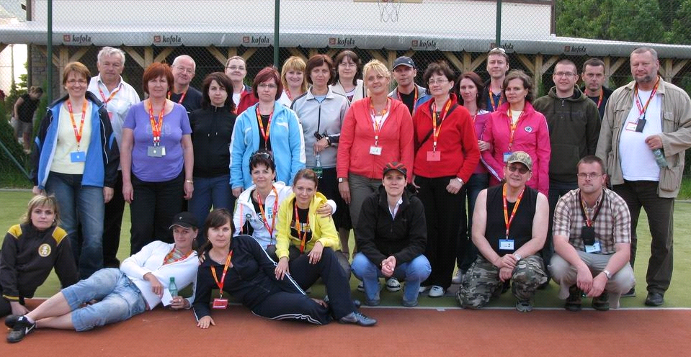
ÚSTAV PRIEMYSELNÉHO INŽINIERSTVA, MANAŽMENTU A KVALITY

Slide 2
AKREDITOVANÉ ŠTUDIJNÉ PROGRAMY
BAKALÁRSKE ŠTÚDIUM (Bc.):
- Priemyselné manažérstvo
- Personálna práca v priemyselnom podniku

Slide 3
PROFIL ABSOLVENTA (Bc.) – priemyselné manažérstvo
ZÁKLADNÉ VEDOMOSTI:
prírodovedné, technické, technologické a humanitné disciplíny:
ODBORNÉ VEDOMOSTI:
podnikové hospodárstvo;
UPLATNENIE V PRAXI:
rôzne odvetvia priemyslu;
marketing;
logistika;
účtovníctvo;
informačné technológie;
manažment výroby;
a pod.
výrobné technológie;
náuka o materiáloch;
a pod.
manažment podniku;
riadiace útvary nižších stupňov, technické útvary prevádzok a závodov, vedenie malých firiem, člen manažmentu jednotlivých zložiek podniku.

Slide 4
PROFIL ABSOLVENTA (Bc.) – personálna práca v priemyselnom podniku
ODBORNÉ VEDOMOSTI:
personálny manažment;
UPLATNENIE V PRAXI:
rôzne odvetvia priemyslu;
sociológia práce a riadenia;
člen manažmentu menších organizačných štruktúr, MSP ako manažér, väčšie firmy na strednej úrovni riadenia a pod.
ZÁKLADNÉ VEDOMOSTI:
prírodné, technické, humanitné disciplíny:
informačné technológie;
manažment podniku;
a pod.
výrobné technológie;
všeobecné ekonomické teórie;
a pod.
sociálna politika a komunikácia;

Slide 5
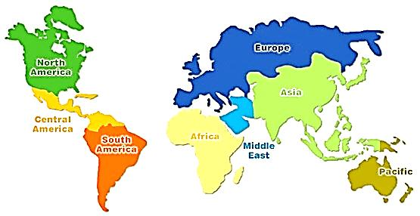
ČO PONÚKAME ?
ERASMUS mobility

Slide 6
ČO PONÚKAME ?
Stretnutia so zahraničnými študentmi

Slide 7
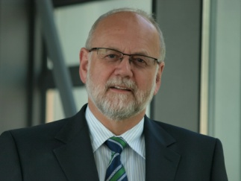
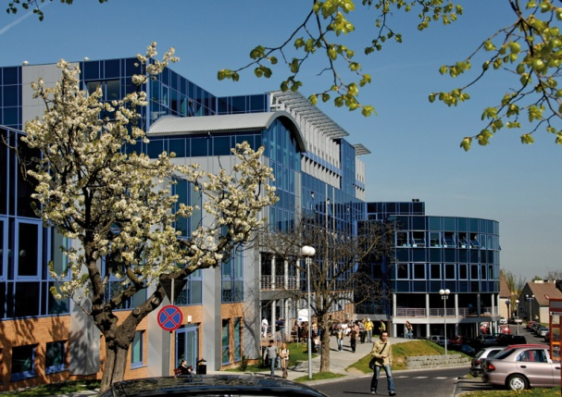
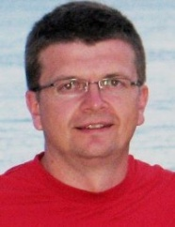
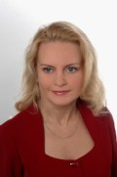
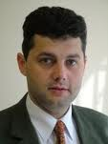
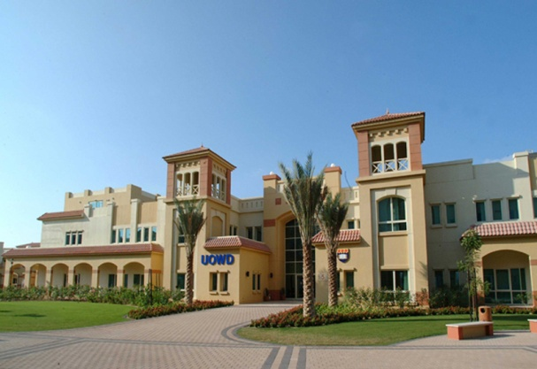
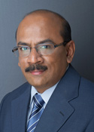
ČO PONÚKAME ?
Prednášky so zahraničnými prednášateľmi

Slide 8
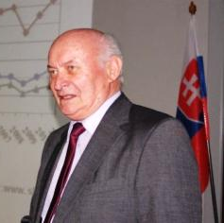
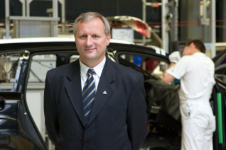
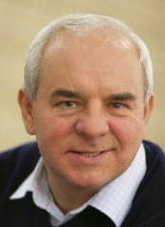
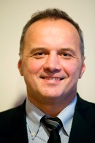
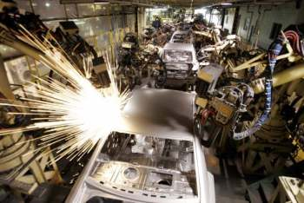
ČO PONÚKAME ?
Prednášky odborníkov z praxe

Slide 9
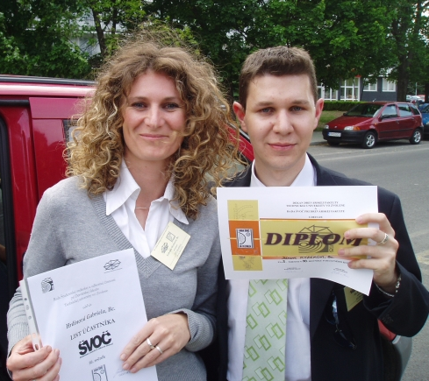
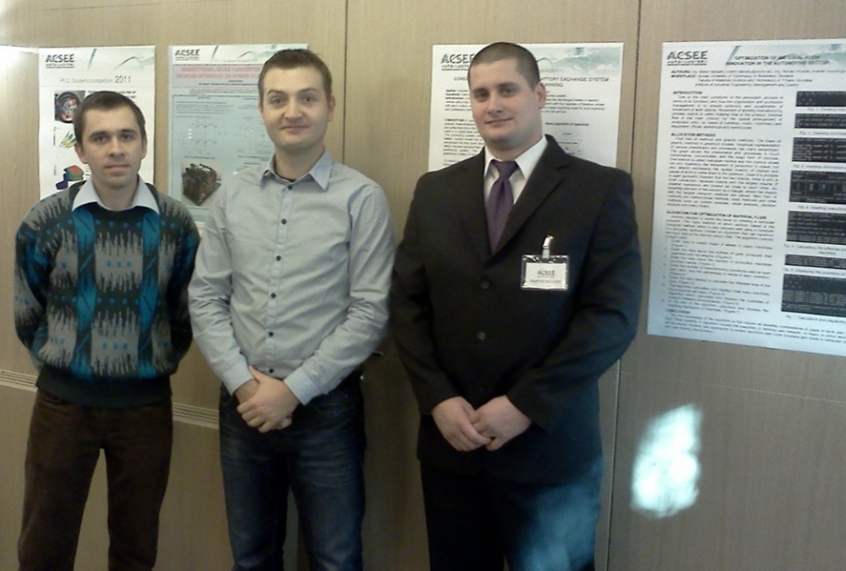
ČO PONÚKAME ?
Súťaže pre študentov a ŠVOČ

Slide 10
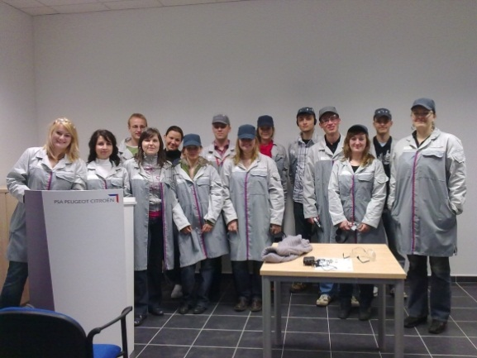
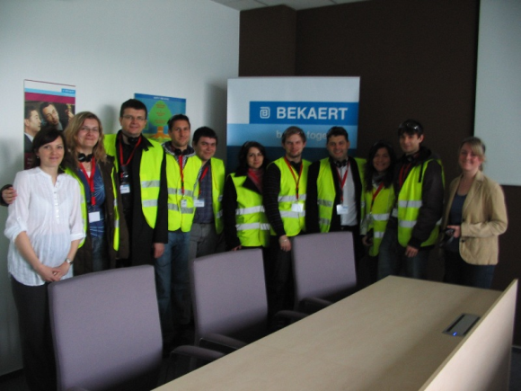
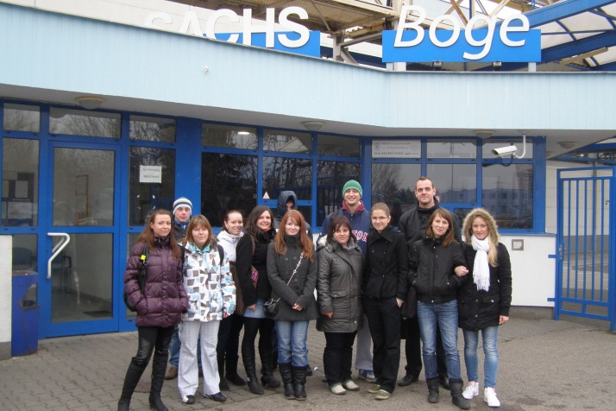
ČO PONÚKAME ?
Exkurzie
KDE VŠADE PRACUJÚ NAŠI ABSOLVENTI

Slide 11
ČO PONÚKAME ?
Publikovanie a publikácie

Slide 12
ČO PONÚKAME ?
Nadštandardné získavanie kvalifikácie
Riešenie konfliktov
Kreatívne riešenie problémov a vedenie workshopov
Časový manažment
Vedenie efektívnych porád
Rozvoj komunikačných zručností
Asertívna komunikácia
Efektívna manažérska komunikácia
Komunikačné a obchodné zručnosti
Koučing–progresívna forma rozvoja podriadených
Moderné trendy vedenia ľudí a motivácia
Riadenie zmeny a firemná kultúra
Rozvoj prezentačných zručností
Vzdelávanie na pracovisku pre prvolíniových manažérov - zácvik na pracovisku
Vzdelávanie na pracovisku pre prvolíniových manažérov
Základy ekonomickej, finančnej a daňovej problematiky podnikateľských subjektov
Základy ekonomiky pre neekonómov
EBC*L stupeň „A“
Manažérske účtovníctvo
Projektový manažment (9 modulov)
MS Project I - začiatočníci
MS Project II - pokročilý
Plánovanie a controlling – efektívny nástroj riadenia firmy v konkurenčnom prostredí
Logistika priemyselného podniku
Monitoring spokojnosti zákazníka
Marketingový výskum trhu
Základné metódy a nástroje štatistického riadenia procesov
Zložitejšie štatistické metódy manažérstva kvality
Udržateľné spoločensky zodpovedné podnikanie

Slide 13
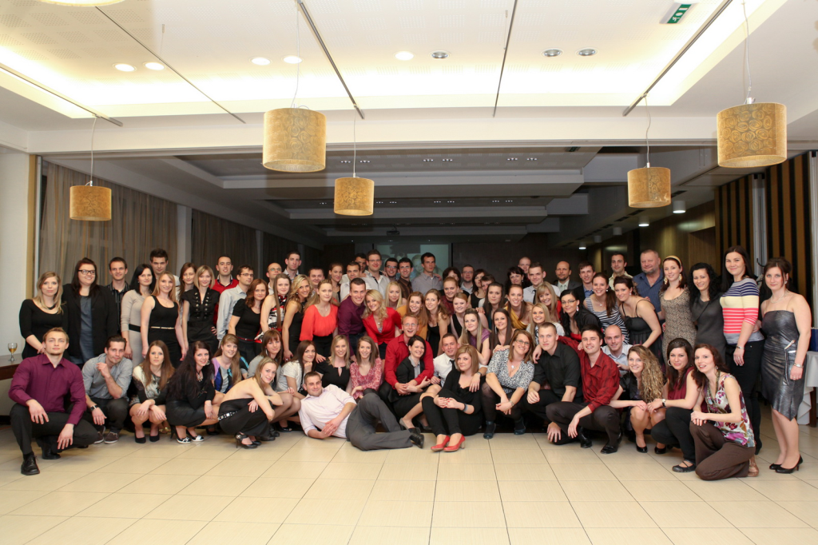
ČO PONÚKAME ?
Neformálne stretnutia pedagógov a študentov

Slide 14
ČO PONÚKAME ?
DOKTORANDSKÉ ŠTÚDIUM (PhD.):
- Priemyselné manažérstvo
INŽINIERSKE ŠTÚDIUM (Ing.):
- Priemyselné manažérstvo

Slide 15
PROFIL ABSOLVENTA (Ing.) – priemyselné manažérstvo
ZÁKLADNÉ VEDOMOSTI:
prírodovedné, technické, technologické a humanitné disciplíny.
ODBORNÉ VEDOMOSTI:
UPLATNENIE V PRAXI:
rôzne odvetvia priemyslu;
stredný a vrcholový stupeň riadenia.
operačná a systémová analýza;
a pod.
logistika; personálny, investičný, finančný, inovačný, informačný manažment;

Slide 16
ĎAKUJEME ZA POZORNOSŤ !
Tešíme sa na stretnutie s Vami
v budúcom akademickom roku.
Kolektív UPMK

